Slide 1

Škola: Základní škola a Mateřská škola, Kostelní 560, Svoboda n. Úpou, okres Trutnov
Autor: Mgr. Hana Klomínská
Datum: září 2012
Název: VY_12_INOVACE_1.2.1 PRV1,2_3
Téma: Jezevec lesní
Ročník: 1. a 2.
Číslo projektu: CZ.1.07/1.4.00/21.3068

Slide 2
anotace:
Materiál slouží k procvičování čtení s porozuměním v hodinách prvouky ve věku 6 až 8 let v tématu „ les“. Lze ho využít jako motivační, výkladový nebo opakovací. Je určen pro práci na interaktivní tabuli nebo na folii.
Vytvořeno jako DUM do předmětu prvouka. Slouží jako doplněk k výuce o volně žijících zvířatech prostřednictvím vlastního čtení.

Slide 3
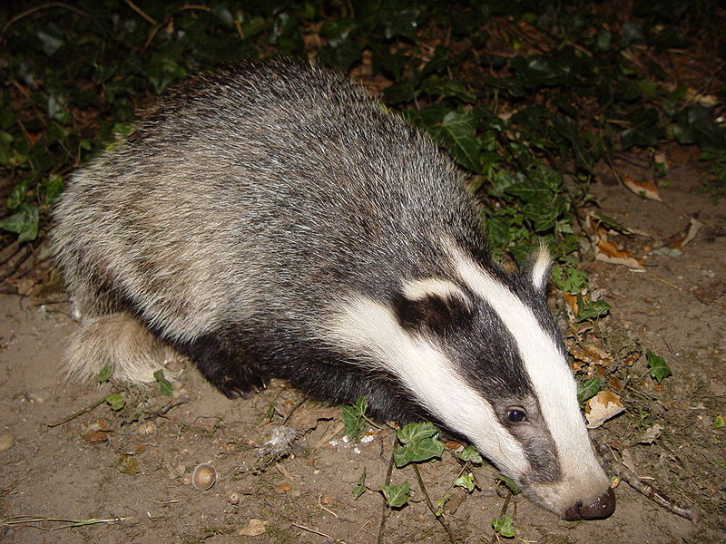
Jezevec lesní
Jezevci mají silné tělo a mohutné drápy na předních tlapách. Pobývají v lesích, kde si hloubí podzemní nory. Nory poskytují útočiště před dravci a místo pro zimní odpočinek.
Obr. 1

Slide 4
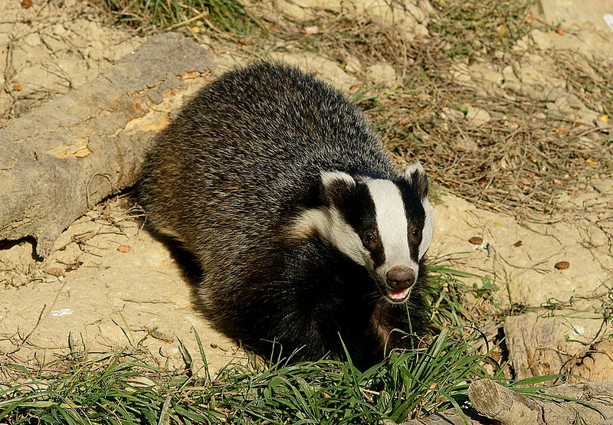
Jak jezevci žijí a čím se živí.
V létě se jezevci živí žížalami, hmyzem, hraboši, semeny, houbami a kořínky. Nepohrdnou ani zdechlinou. Jsou to všežravci. Loví jen časně zrána nebo vpodvečer. V zimě odpočívají v noře, hodně spí a nepřijímají potravu.
Během zimy se v noře narodí mláďata,
která se živí mateřským mlékem.
Jezevci se dožívají asi 15 let. Mohou vážit až 20 kg.
Co budu mít dnes k obědu?
Obr. 2

Slide 5
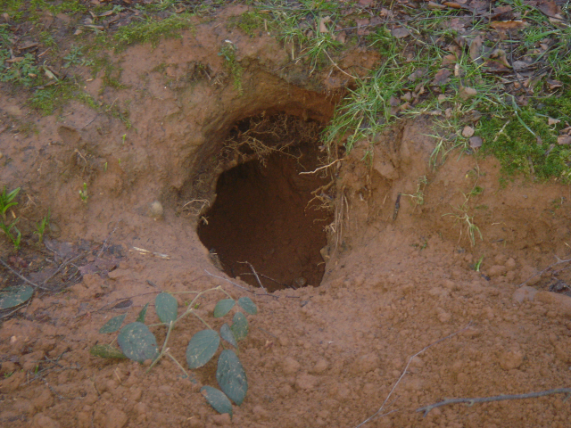
jezevčí nora
Vlastní doupě mají jezevci pečlivě vystlané listím a mechem. Výstelku vyměňují i několikrát do roka.
obr. 3
Ve svých norách si jezevci každoročně prorážejí nové a nové chodby a doupata. Jsou velmi čistotní. Trus ukládají mimo noru.

Slide 6
Otázky:
Můžeme zahlédnout jezevce ve dne?
Čím se živí?
Je to masožravec, býložravec nebo všežravec?
Co dělá v zimě?
Kde žije?
Čím se živí po narození mláďata?
Ne.
Žížalami, hlodavci, hmyzem , kořínky a semeny.
Všežravec.
Převážně spí a odpočívá.
V noře, v lese.
Mateřským mlékem.

Slide 7
použitý materiál:
Obrázek č. 1 - BADGERHERO. Wikimedia Commons [online]. [cit. 3.2.2013]. Dostupný na WWW: http://cs.wikipedia.org/wiki/Soubor:Badger-badger.jpg
obrázek č. 2 - PETER G. Wikimedia Commons [online]. [cit. 3.2.2013]. Dostupný na WWW: http://en.wikipedia.org/wiki/File:%27Honey%27_the_badger.jpg
obrázek č. 3 - CIARANG. Wikimedia Commons [online]. [cit. 3.2.2013]. Dostupný na WWW: http://cs.wikipedia.org/wiki/Soubor:SettEntrance.png

